Slide 1
KALKULUS
Galih Anggoro Prasetya 22205018 Teknik Informatika
+
3-1

Slide 2
+
Kalkulus

Slide 3
SOAL 1

Slide 4
1. Sebuah benda bergerak sepanjang garis lurus dengan panjang lintasan s meter pada waktu t detik, didefinisikan dengan persamaan s = 5 +12t – t³.
a. Tentukan rumus kecepatan saat t detik.
b. Tentukan t jika kecepatan sesaatnya nol.
c. Tentukan percepatan benda pada saat t detik.
d. Hitunglah jarak dan kecepatan sesaat jika percepatannya nol.

Slide 5
Jawaban Soal 1

Slide 6
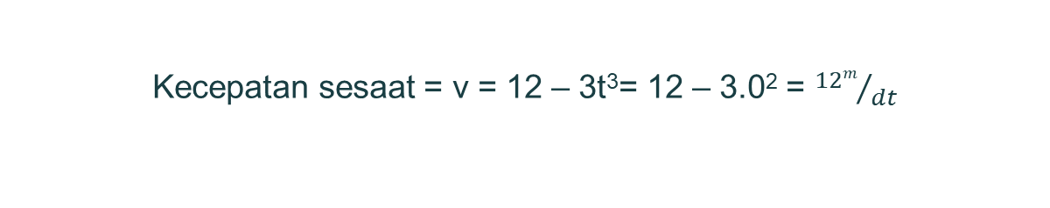

S = 5 + 12t – t³
Kecepatan sesaat = 12 - 3t = 0 $⇔4−t2=0⇔\left(2 −t\right)\left(2+t\right)=0⇒t=±2 detik$
Jadi, kecepatan sesaatnya nol setelah 2 detik.
Percepatan (a) = $\frac{dv}{dt}= \frac{d}{dt}$ $\left(\frac{ds}{dt}\right)$ = $\frac{d2s}{dt2}$. = -6t (turunan kedua dari s terhadap t)
A = -6t $⇔0=−6t⇔1=0 detik$
Jarak s = 5 + 12t –t³ = 5 + 12.0 – 0³ = 5 meter
Kecepatan sesaat = v = 12 – 3t³= 12 – 3.0² = ${12m}/{dt}$

Slide 7
SOAL 2

Slide 8
2. Sebuah benda bergerak dengan persamaan gerak y = 5t² − 4t + 8 dengan y dalam meter dan t dalam satuan detik. Tentukan kecepatan benda saat t = 2 detik . . ..

Slide 9
Jawaban Soal 2

Slide 10
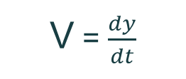
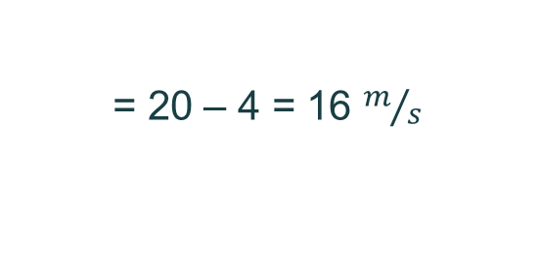
V = $\frac{dy}{dt}$
= 10t - 4
Vt=2 = 10.2 - 4
= 20 – 4 = 16 $m/s$

Slide 11
SOAL 3

Slide 12
3. Diketahui : f (x) = x³ – 27x + 10
Ditanyakan :
a. Turunan pertama dan kedua fungsi tersebut.
b. Tentukan nilai stasioner dan titik stasioner.
c. Tentukan titik balik maksimum, titik balik minimum, nilai balik maksimum, nilai balik minimum, titik belok (disertakan dengan uji turunan pertama)

Slide 13
Jawaban Soal 3

Slide 14
A. Turunan pertama fungsi adalah f(x) = 3x² -27
Turunan kedua fungsi adalah f”(x) = 6x
B. Nilai stasioner f’(x) = 0
3x2 – 27 = 0
X2 – 9 = 0
(x - 3)(x + 3) = 0
X = 3 V x = -3

Slide 15
Untuk x = 3, di peroleh y = 3³ – 27.3 + 10 = - 44
Untuk x = -3, di peroleh y = (-3)³ – 27(-3) + 10 = 64
Jadi, fungsi f(x) = x³ – 27x +10 mempunyai nilai stationer f
(3) = -44 dan f(-3) = 64, serta titik stationernya adalah (3, -44)
Dan (-3, dan 64).

Slide 16
C. Turunan pertama fungsi adalah f’(x) = 3x2 - 27
Uji turunan pertama
x | -3⁻ | -3 | -3⁺ | 3⁻ | 3 | 3⁺
F(x) | + | 0 | - | - | 0 | +
grafik | / | - | \ | \ | _ | /
Dari uji turunan pertama di atas, di peroleh titik balik maksimum adalah (-3, 64)
Titik balik minimum adalah (3, -44) nilai balik maksimum adalah f(-3) = 64
Nilai balik minimum adalah f(3) = -44.

Slide 17

Titik belok
f’’(x) = 0
6x = 0 $⇒x=0$
Untuk x = 0, di peroleh y = 10
Jadi, titik belok fungsi f(x) = x3 – 27x + 10 adalah (0, 10).

Slide 18
selesai

